Slide 1
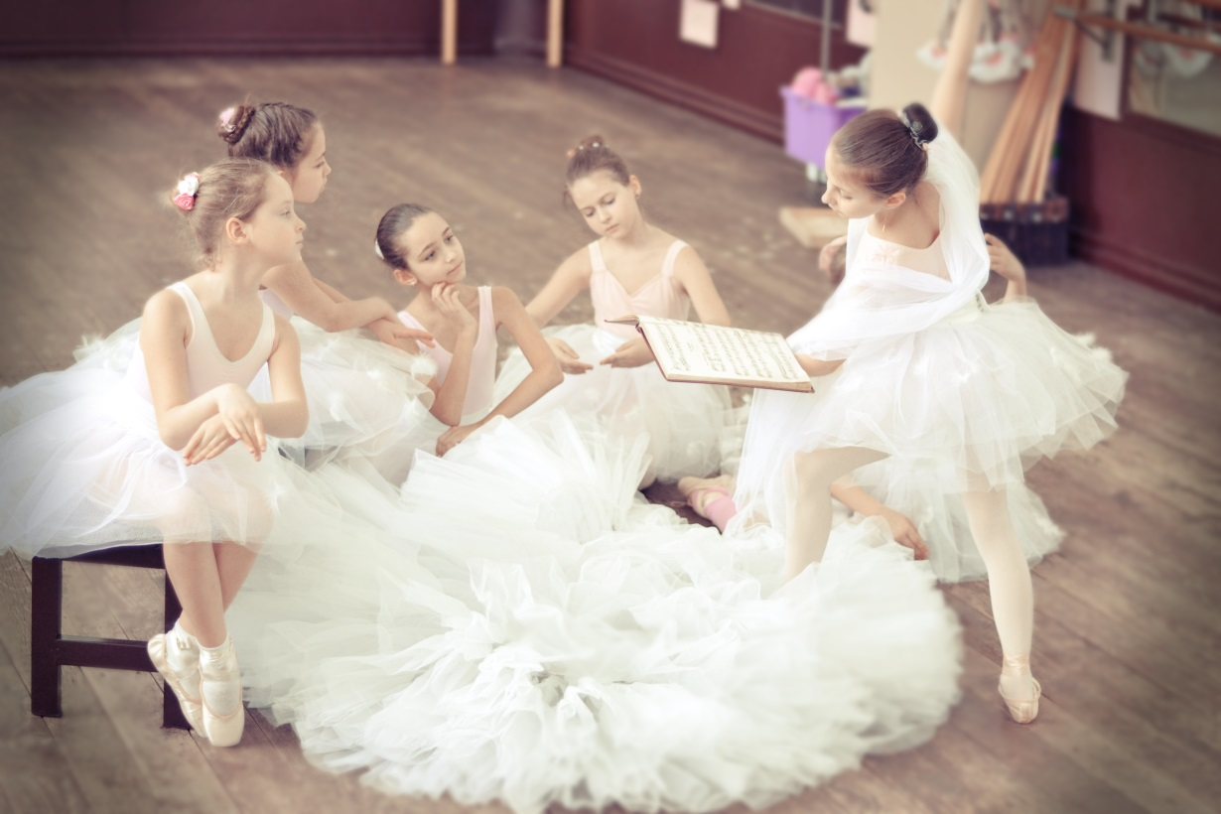
Болеро
Prezentacii.com

Slide 2
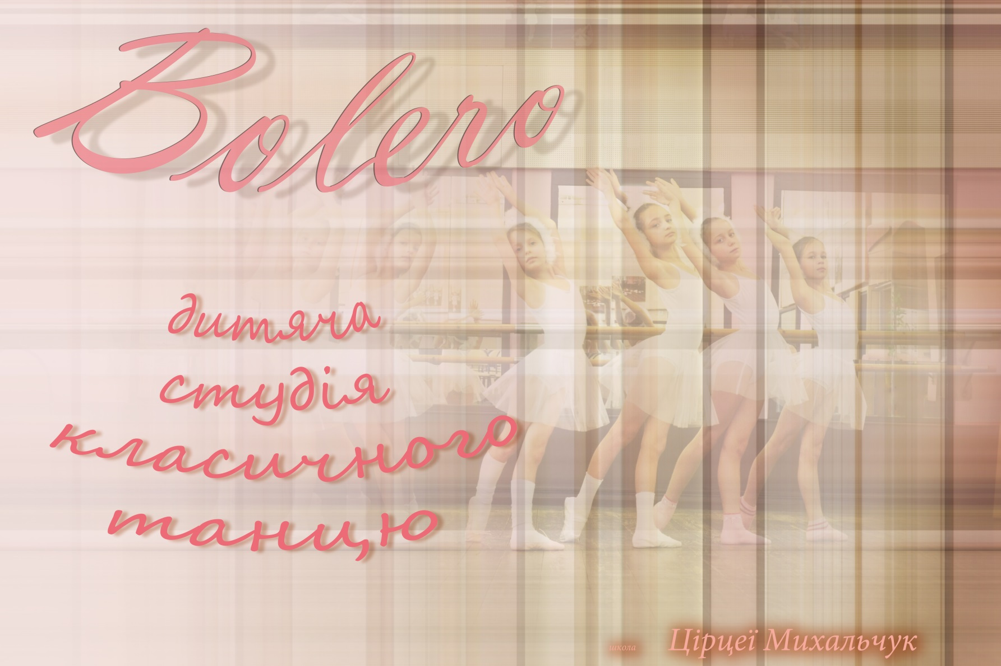

Slide 3
Балет – музыкальный жанр
Балет (от итальянского «ballo» танцую) – это определенная академическая форма танцевальной техники и музыки.
Он обычно включает в себя танец, пантомиму, действие и музыку (обычно оркестровую, но иногда и вокальную)
В основе балета лежит какой-то сюжет, драматургический замысел, либретто, но бывают и бессюжетные балеты. Основными видами танца в балете являются классический танец и характерный танец. Немаловажную роль играет пантомима, с помощью которой актёры передают чувства героев, их «разговор» между собой, суть происходящего. В современном балете широко используются также элементы гимнастики и акробатики.

Slide 4
Техника балета
Балет является самым известным танцевальным действием из-за его уникальных особенностей и методов:
работа на пуантах,
повороты ног
большие растяжки,
Изящные, плавные, точные движения
воздушность.

Slide 5
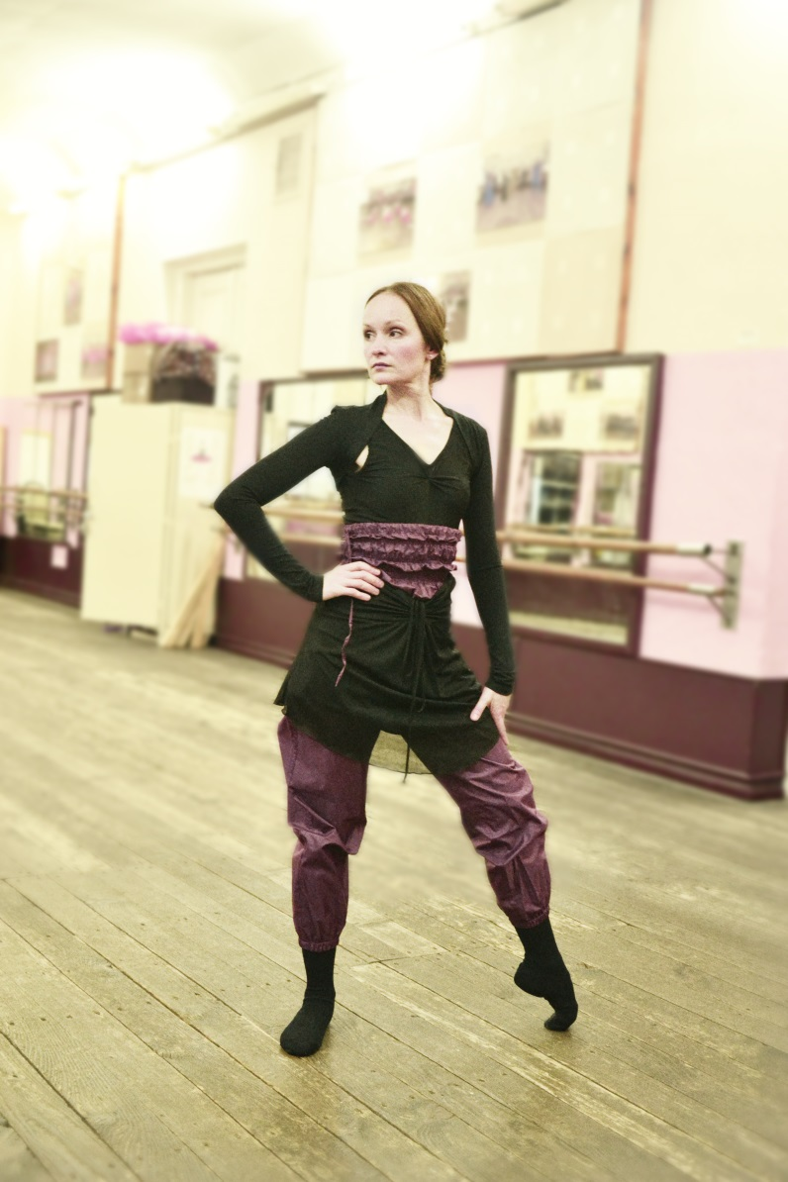
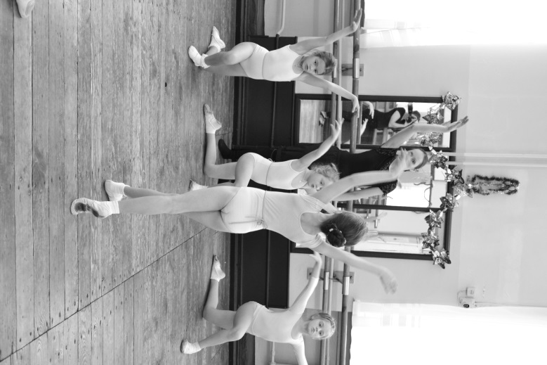
Кто сочиняет балет
Композитор – музыка.
Либреттист – содержание.
Балетмейстер – хореография.

Slide 6
Балетные термины
Вариации – сольный танец героя.
Pas-de-deux – танец двух героев.
Pas-de-trois– танец трех героев.
Кордебалет – большой общий танец .
Характерный танец – отличается пантомимой и необычной хореографией.
Батман – поднятие ноги на 90 градусов.
Гранд-батман – поднятие ноги на180 градусов.
Фуэте – вращение на месте на одной ноге.
Плие – приседание на выворотных стопах.

Slide 7
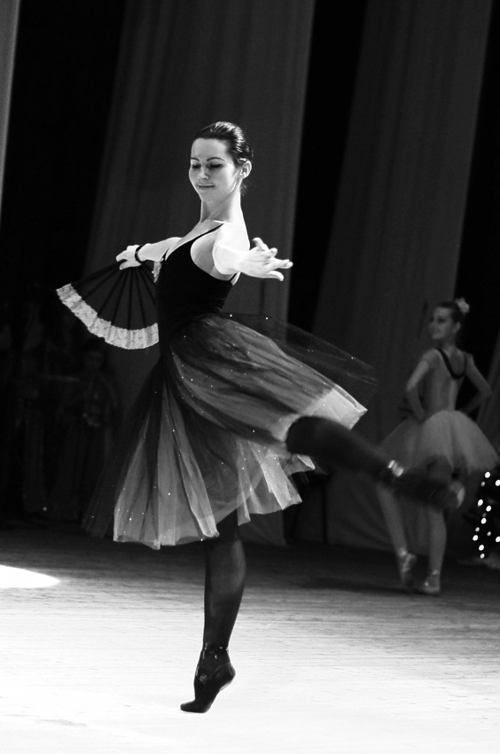
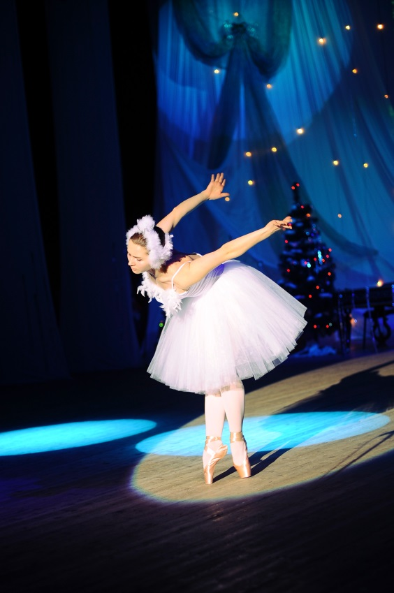
Вариации

Slide 8
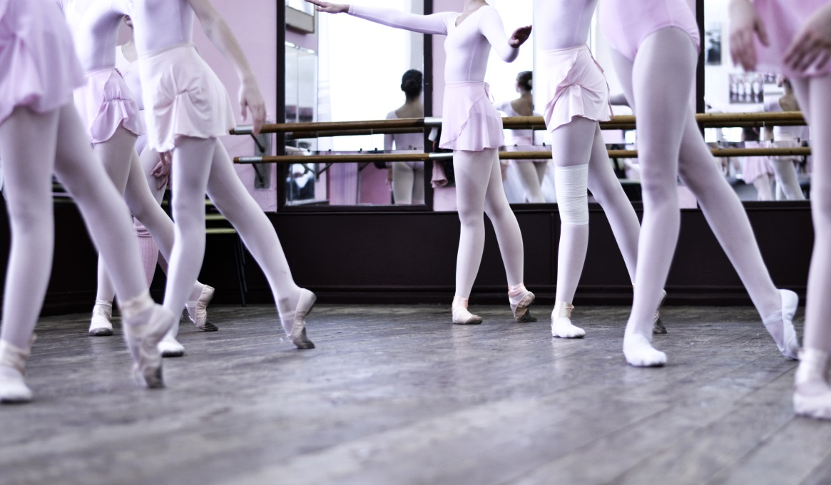
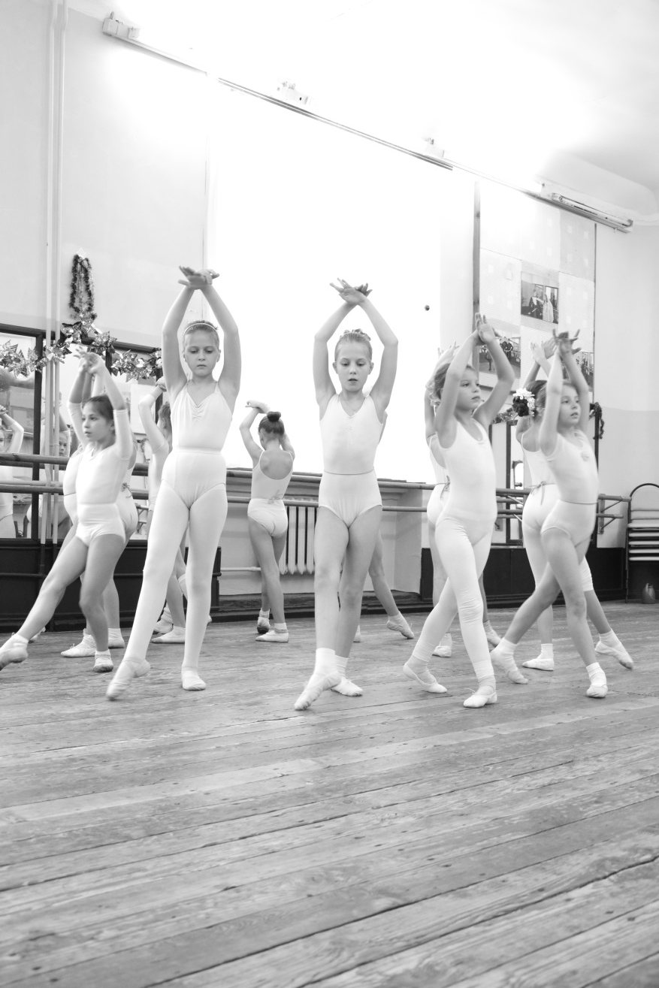
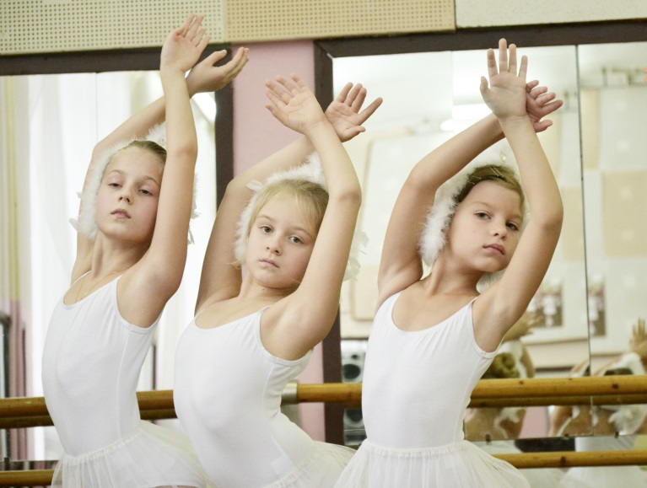
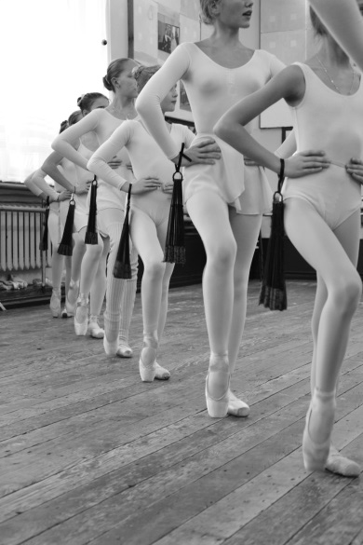
Кордебалет

Slide 9
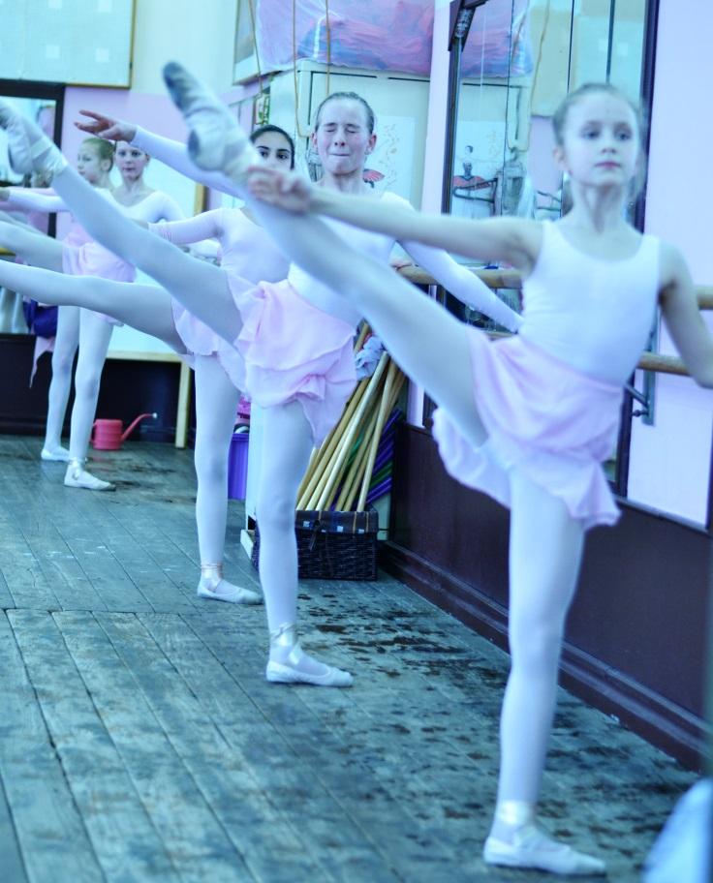
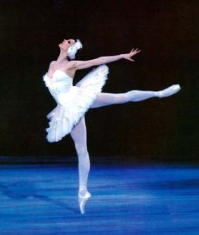
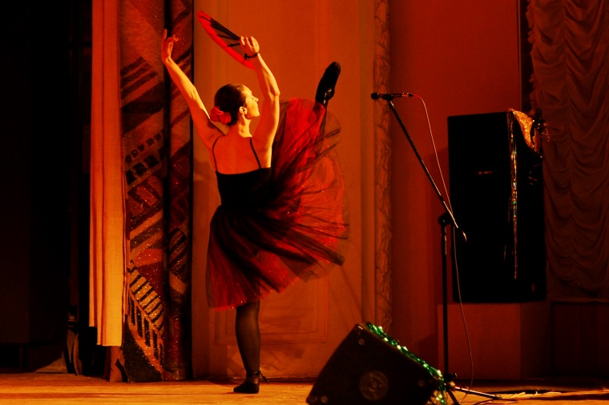
Батман и гранд-батман

Slide 10
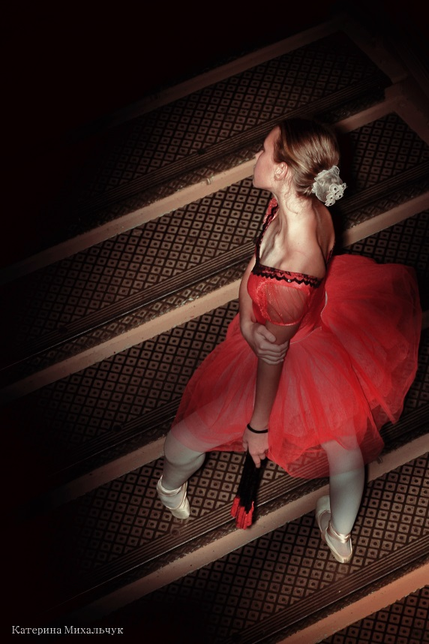
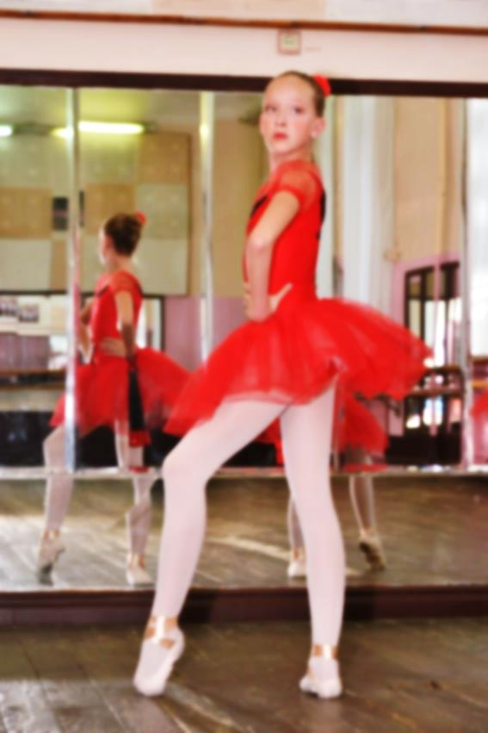
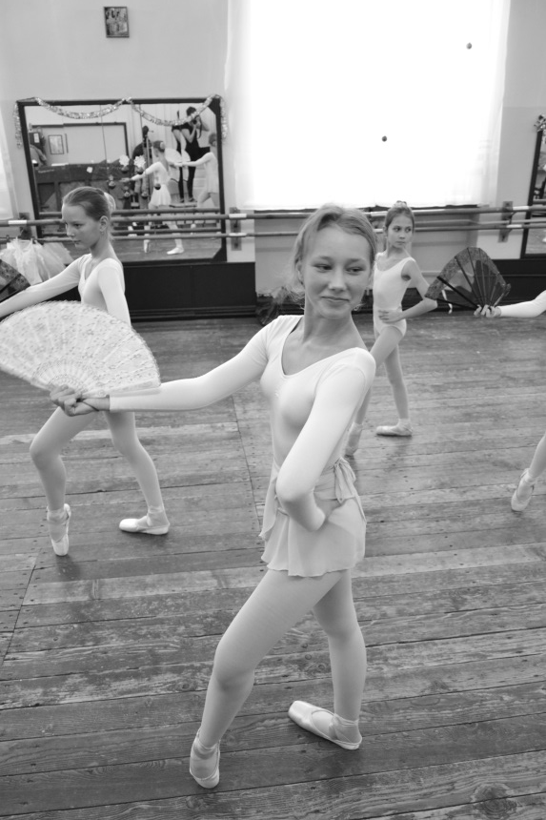
Характерный танец и пантомима

Slide 11
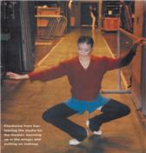
Батман, плие.

Slide 12
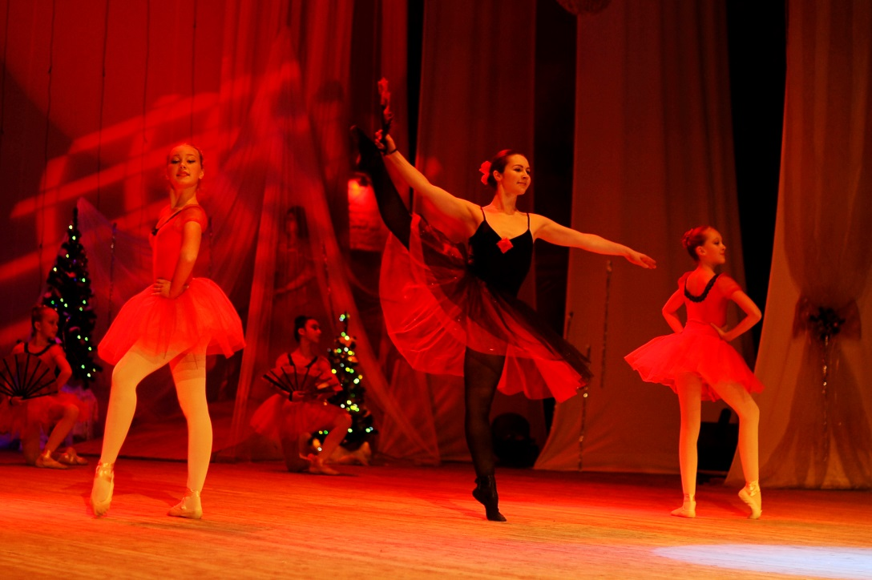
Фуэте

Slide 13
Пачка балетная
Па́чка — жёсткая юбка, используемая в балете для танцовщиц.
Первая пачка была сделана в 1839 для Марии Тальони по рисунку художника Эжен Лами.
Стиль и форма пачки со временем менялись. В конце XIX века пачка Анны Павловой сильно отличалась от современной, она была длиннее и тоньше. В начале 20 века пришла мода на пачки, украшенные перьями и драгоценными камнями. В советское время пачка стала короткой и широкой.

Slide 14
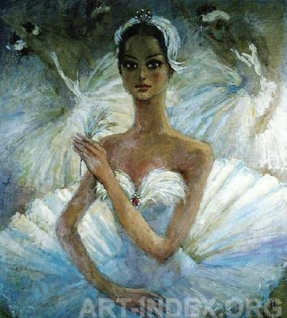
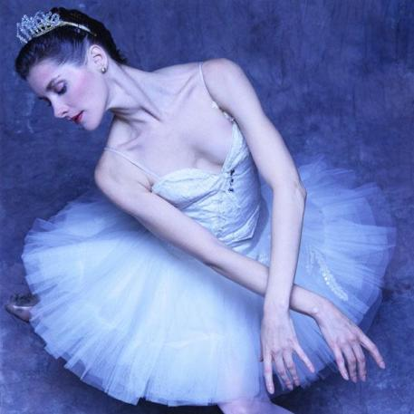
Пачка – специальная одежда для балета

Slide 15
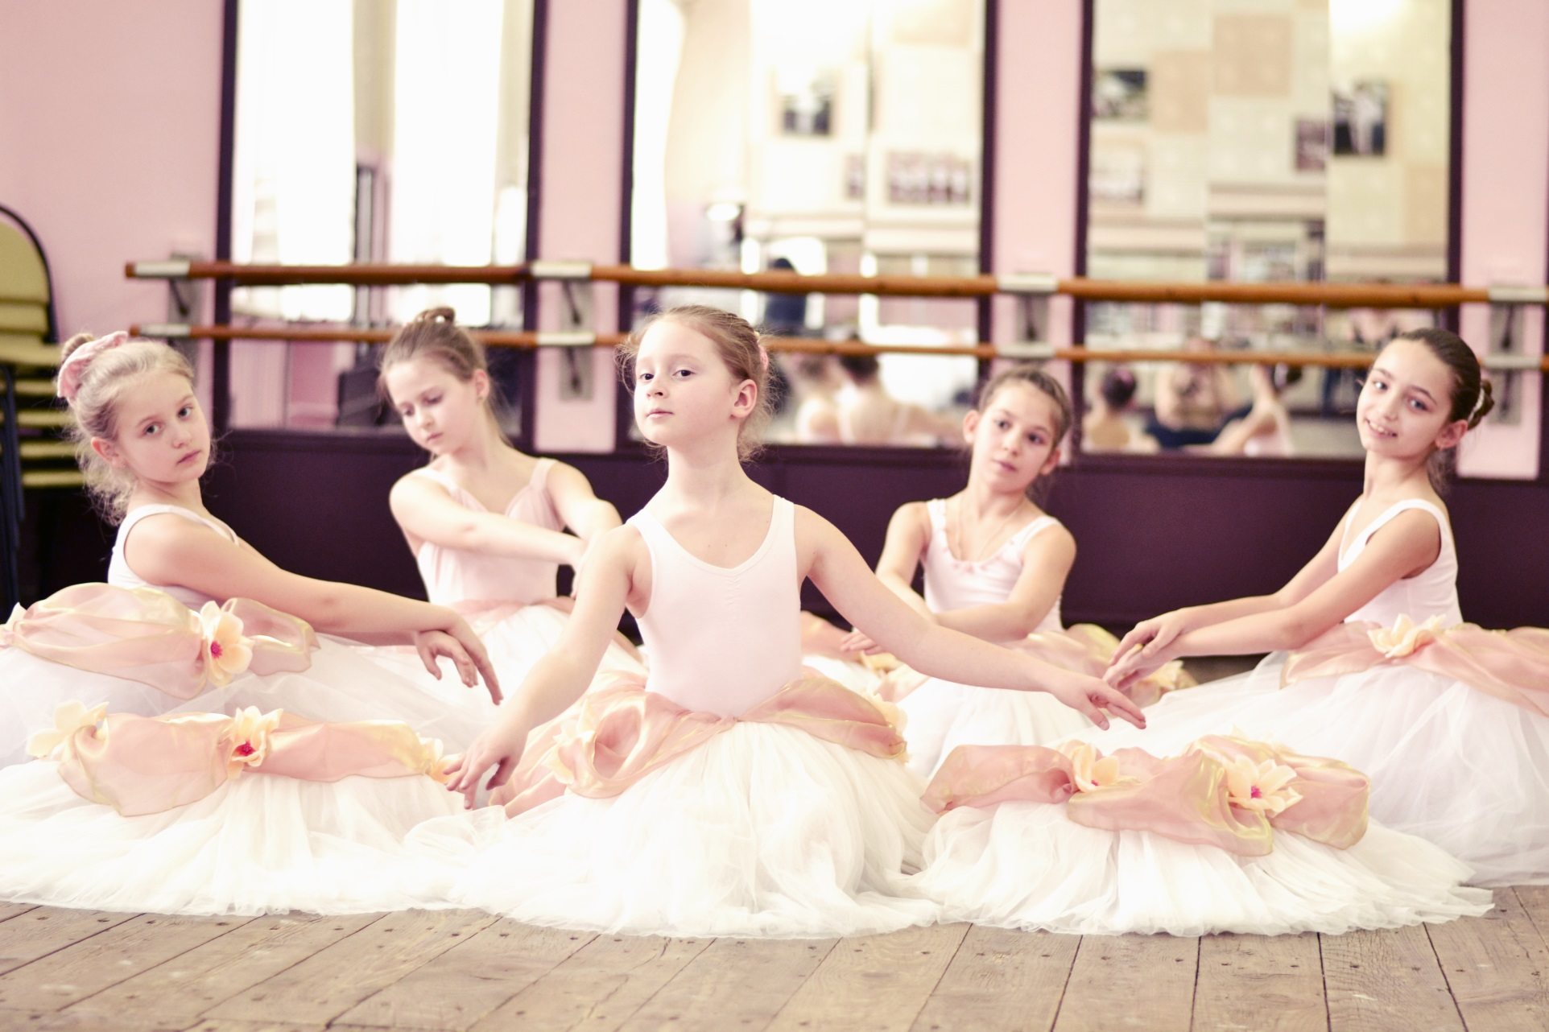

Slide 16
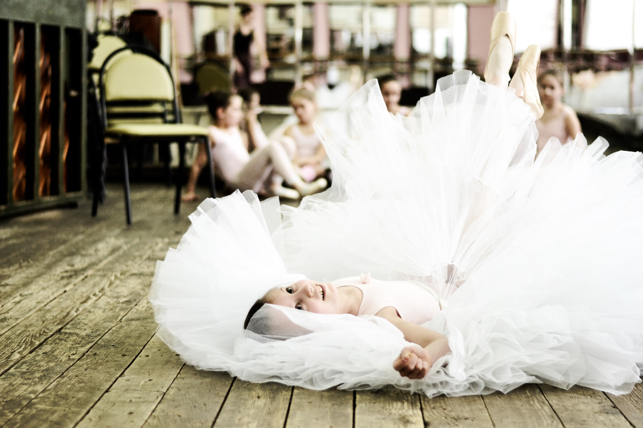

Slide 17
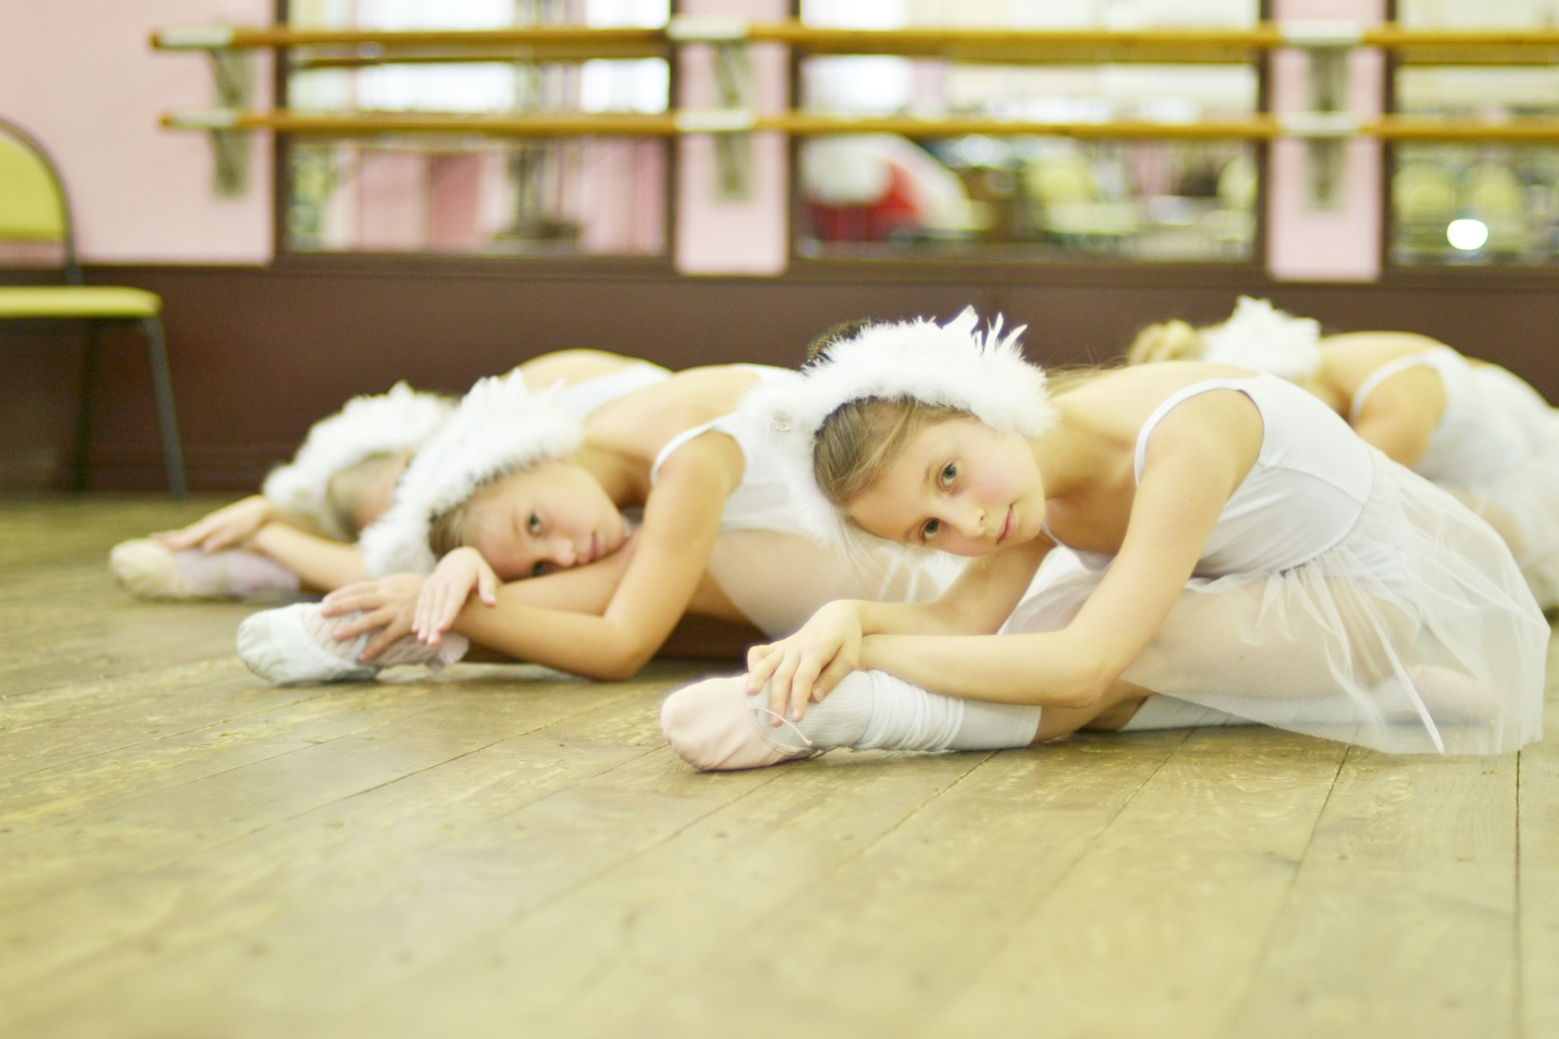

Slide 18
Пуанты
Слово пуанты происходит от французского «кончик». Французские балерины могли похвастаться тем, что умели становиться на кончики пальцев и выполнять при этом сложные элементы. Для облегчения такого танца и стали использоваться пуанты, которые закрепляли ногу и позволяли балерине сохранять равновесие.
Современные пуанты изготавливаются из атласной материи, чаще всего пуанты заказываются мастеру для определенной балерины. Это необходимо для того, чтобы они надежно закрепили стопу. В носке балетной туфельки укладывается уплотненный материал, а ленты перехватывают ногу у щиколотки.
Танец на пуантах отличается особой грациозностью и виртуозностью исполнения.

Slide 19
Пуанты - специальная обувь балерины, которая позволяет встать на пальцы

Slide 20
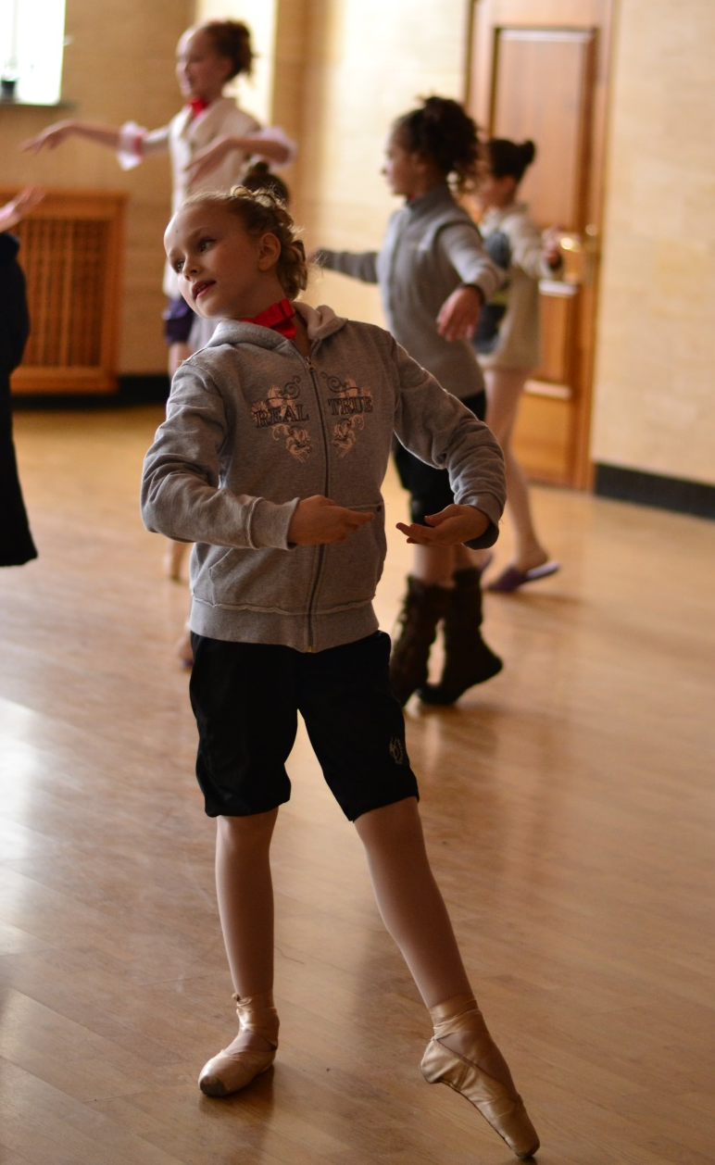
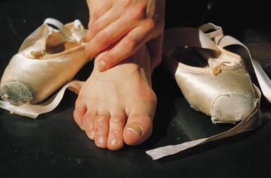
Через тернии к звездам
Балет красивый и сложный вид искусства, который требует от артистов огромного титанического и упорного труда. Заниматься балетом начинают с детства. Ежедневные репетиции, упражнения на растяжку отнимают много времени. Те, кто обрекает себя на такой труд посвящают этому делу всю свою жизнь.

Slide 21
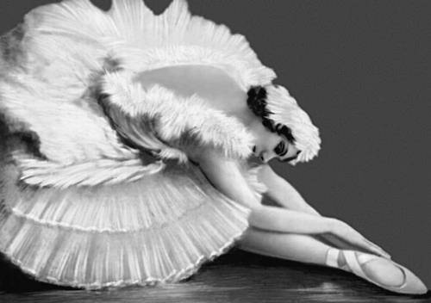
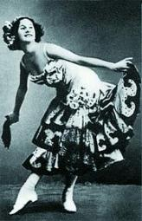
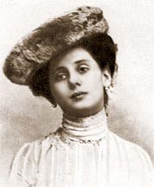
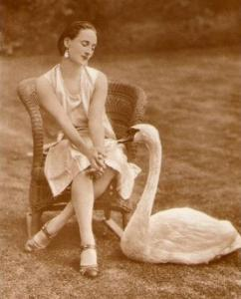
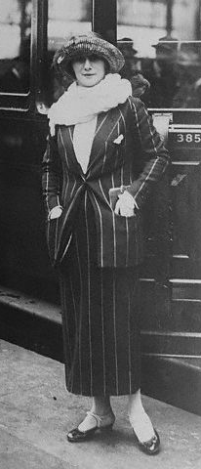
Звезды мировой величины. Анна Павлова

Slide 22
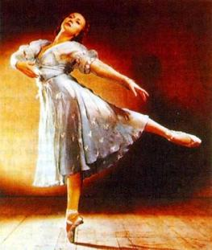
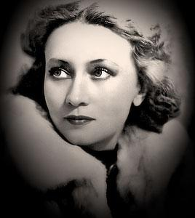
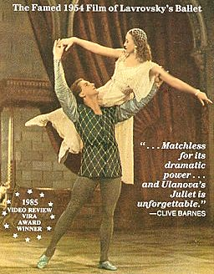
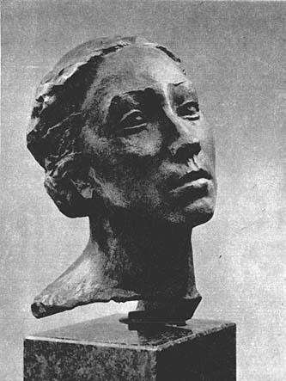
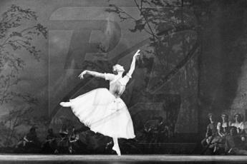
Галина Уланова

Slide 23
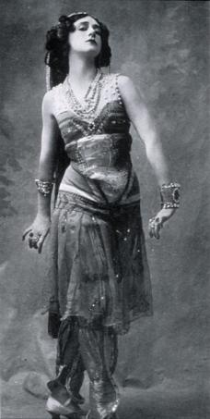
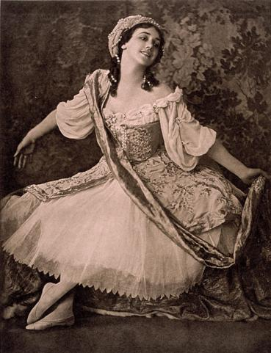
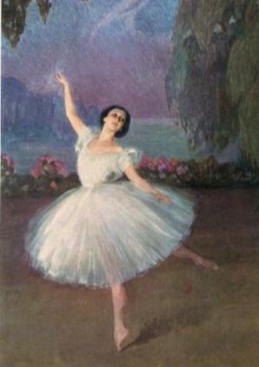
Тамара Карсавина

Slide 24
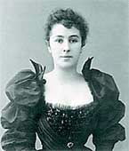
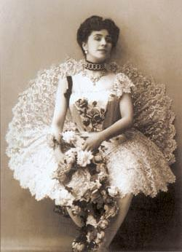
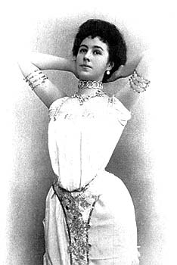
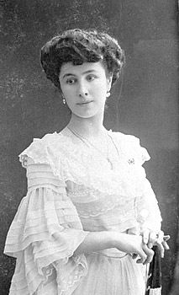
Матильда Ксешинская

Slide 25
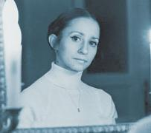
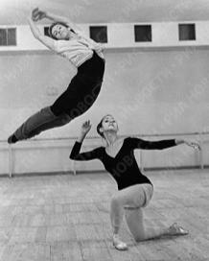
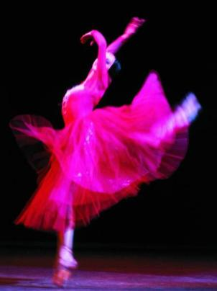
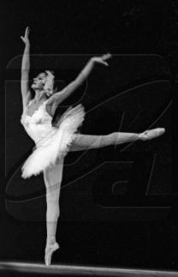
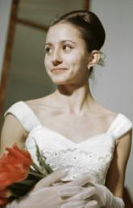
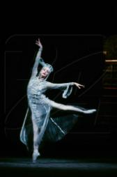
Наталья Бессмертнова

Slide 26
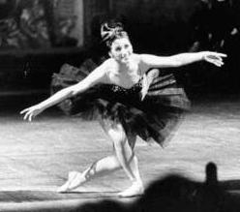
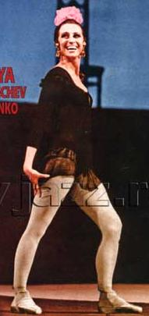
Майя Плисецкая

Slide 27
Екатерина Максимова

Slide 28
Марис Лиепа

Slide 29
Илзе Лиепа

Slide 30
Андрис Лиепа

Slide 31
Ульяна Лопаткина

Slide 32
Анастасия Волочкова

Slide 33
Светлана Захарова

Slide 34
Николай Цискаридзе

Slide 35
Балет - Движение под музыку
Если сначала балет представлял собой придворные танцы, где каждый мог похвастаться своим умением исполнять причудливые па, то позднее балет превратился в особый вид искусства, ставший прерогативой профессионалов.
«Музыка - душа танца» - говорил французский балетмейстер XVIII века Новер. «Хорошо написанная музыка, должна живописать, должна говорить. Танец, изображающий мелодию, является эхом, повторяющим то, что говорит музыка». Музыка определяет характер танца, создает эмоциональную атмосферу балета.

Slide 36
До Новых встреч с балетом

